Slide 1
RIS Rotní Informační Systém
Autor David Smětala

Slide 2
Úvod
Projekt "RIS – Rotní Informační Systém„ byl vyvinut jako součást certifikovaného profesního rekvalifikačního kurzu Programátor C#.
aplikace vytvořená v .NET frameworku pomocí technologie WPF (Windows Presentation Foundation).
Tato aplikace je určena pro správu personálních záznamů vojáků v rámci roty.
Umožňuje efektivní správu dat a jejich úpravy, včetně vyhledávání, přidávání, úpravy a odstraňování záznamů.

Slide 3
Popis projektu
Hlavní funkce
Vyhledávání záznamů
Přidání a editace záznamů
Odstraňování záznamů
Technologický stack
WPF: Pro vytvoření grafického uživatelského rozhraní.
C#: Jako programovací jazyk pro backend.
Data Binding a DataGrid.

Slide 4
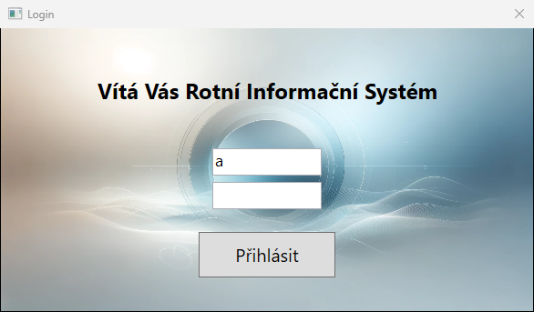
Popis ovládání
Po spuštění aplikace se uživateli zobrazí logovací okno.
Již zaregistrovaný uživatel může přihlásit zadáním svého uživatelského jména a hesla.

Slide 5
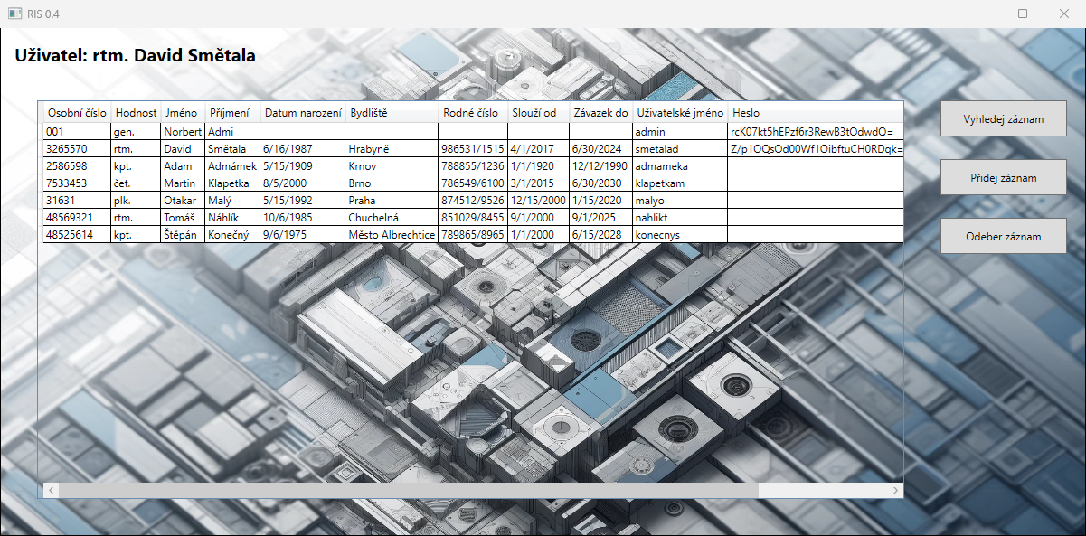
Popis ovládání
Hlavní okno zobrazuje tabulku s údaji o vojácích. Tabulka umožňuje uživateli rychle přehledně vidět důležité informace
K dispozici jsou také tři hlavní tlačítka pro interakci

Slide 6
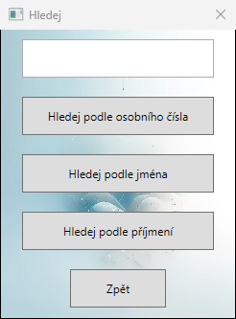
Popis ovládání
Tlačítko Vyhledej záznam
Otevře nové okno, kde uživatel může hledat vojáky podle osobního čísla, jména, nebo příjmení

Slide 7
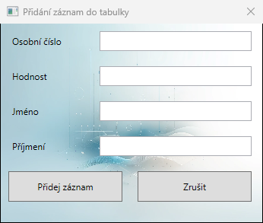
Popis ovládání
Tlačítko Přidej záznam
Tlačítko otevře formulář pro zadání nového záznamu. Uživatel musí zadat osobní číslo, dále hodnost, jméno a příjmení
Osobní číslo musí být unikátní
Program automaticky vygeneruje uživatelské jméno
Heslo si uživatel zvolí při prvním přihlášení

Slide 8
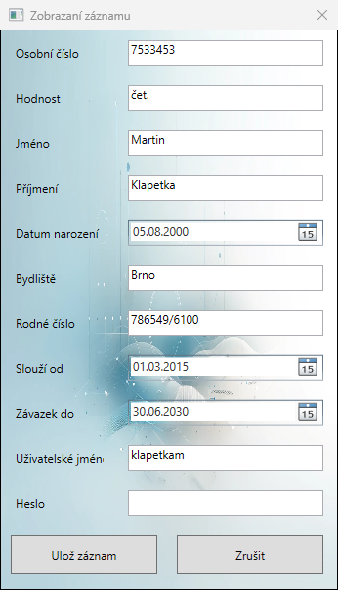
Popis ovládání
Při dvojkliku na konkrétní údaj v tabulce se otevře okno pro editaci
Zde lze upravovat detaily záznamu vojáka

Slide 9
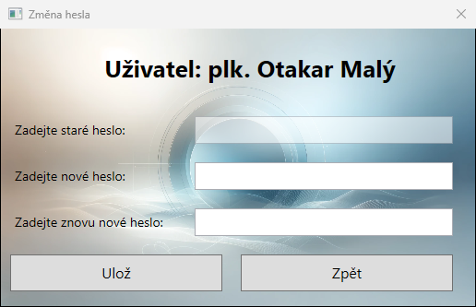
Popis ovládání
Při prvním přihlášení, když uživatel zadá pouze své uživatelské jméno, je vyzván k zadání nového hesla.
Tento krok je nutný pro aktivaci účtu v systému.

Slide 10
Popis funkcionalit tříd a metod
Třída Vojak
slouží k reprezentaci dat o jednotlivém vojákovi.
Vlastnosti této třídy zahrnují osobní údaje jako osobní číslo, hodnost, jméno, příjmení, datum narození, bydliště, rodné číslo, dobu služby (od a do), uživatelské jméno, heslo a sůl pro hashování hesla.
Třída Vojáci
Třída Vojaci spravuje kolekci Vojak.
Třída obsahuje metody pro přidávání, vyhledávání a manipulaci s daty vojáků.
Seznam všech vojáků jako dynamická kolekce.
Slovník mapující interní názvy vlastností na přívětivější názvy pro zobrazení v uživatelském rozhraní.

Slide 11
Metody
Pridej -Přidá nového vojáka do seznamu. Uživatelské jméno se generuje z příjmení a prvního písmene jména, přičemž se kontroluje jeho unikátnost.
ZkontrolujVyskytUsername - Ověří, zda uživatelské jméno již existuje v seznamu, a v případě potřeby přidá index.
OdstranDiakritiku - Odstraní diakritiku z řetězce, což je užitečné pro generování uživatelských jmen.
NajdiPoziciVSeznamuOsCislo, NajdiPoziciVSeznamuUsername - Najdou index vojáka v seznamu podle osobního čísla nebo uživatelského jména.
ZapisDoSouboru a NactiZeSouboru - Metody pro serializaci a deserializaci seznamu vojáků do/z JSON formátu.
ZahashujHeslo a OverHeslo - Metody pro hashování a ověření hesel.

Slide 12
Návrhy na zlepšení
Použití databázového systému.
Umožnil by lepší škálovatelnost, bezpečnost a efektivitu správy dat.
Zabezpečení dat.
Při ukládání dat by měla být použita šifrování pro zvýšení bezpečnosti uchovávaných informací
Přidání úrovní uživatelů.
Zavedení systému oprávnění by umožnilo lépe kontrolovat, kdo může data zobrazovat nebo upravovat.
Přidání dalších funkcionalit.
Kontrola vypršení úvazku: Systém by mohl automaticky monitorovat důležitá data, jako jsou data konce služby, a upozornit uživatele.

Slide 13
Závěr
Během projektu bylo třeba vyřešit spoustu detailů – od zabezpečení přihlášení uživatele přes efektivní přepínání oken až po správné zadávání a manipulaci s daty v rámci uživatelského rozhraní.
Každý z těchto kroků vyžadoval pečlivé plánování a implementaci, což přineslo cenné praktické zkušenosti.
Tento projekt byl také významným testem schopnosti aplikovat teoretické poznatky na reálné softwarové řešení a příležitostí pro další rozvoj dovedností v oblasti programování.

